Slide 1

La renovación de la acreditación desde la perspectiva de las UTC´s de diferentes agencias de calidad: la experiencia y las técnicas y herramientas utilizadas
Logroño, 22 de mayo 2014
Vicerrectorado de Organización Académica y Profesorado

Slide 2
Estado de la acreditación en el ámbito del Sistema Universitario de Galicia.
    Titulaciones que han participado en las Universidades del SUG.
    Calendario propuesto para las acreditaciones 2014/15
Experiencia durante el proceso de acreditación.
Vicerrectorado de Organización Académica y Profesorado

Slide 3
Titulaciones que han participado en las Universidades del SUG
Universidad da Coruña | Ciencias Sociales y Jurídicas | Facultad de Economía y Empresa | Grado en Administración y Dirección de Empresas Grado en Ciencias Empresariales Grado en Economía Máster en Banca y Finanzas
 | Ingeniería y Arquitectura | Escuela Universitaria de Diseño Industrial | Grado en Diseño Industrial
 | Ciencias de la Salud | Facultad de Ciencias de la Salud | Grado en Terapia Ocupacional Máster en Asistencia e Investigación Sanitaria
Universidad de Santiago de Compostela | Artes y Humanidades | Facultad de Geografía e Historia | Grado en Geografía y Ordenación del Territorio Grado en Historia Grado en Historia del Arte
 | Ciencias | Facultad de Matemáticas | Grado en Matemáticas Máster en Matemáticas Máster en Técnicas Estadísticas
Universidad de Vigo | Ciencias Sociales y Jurídicas | Facultad de Ciencias Sociales y de la Comunicación | Grado en Publicidad y Relaciones Públicas Grado en Comunicación Audiovisual Grado en Dirección y Gestión Pública Máster en Dirección de Arte en Publicidad
Vicerrectorado de Organización Académica y Profesorado
Notes:
La Agencia de tu Comunidad está acreditada por ENQA o tiene convenio con ANECA. Si es así en qué se diferencia el protocolo de tu Agencia del de ANECA.
Calendario propuesto para las acreditaciones 2014/15

Slide 4
Renovación de la acreditación de títulos oficiales 2014
Experiencia durante el proceso de acreditación.
8 noviembre 2013: Presentación de ACSUG sobre la renovación de la acreditación.
¿Cómo abordar el proceso?
Proceso piloto, que permita ensayar metodologías para próximas convocatorias
Diseño de hoja de ruta, de un plan de actividades para la renovación de la acreditación de títulos oficiales.
Elaboración de documentación: guías, formularios…
Difusión del proceso entre los distintos agentes implicados y grupos de interés.
¿Qué teníamos?
Experiencia en la certificación de la implantación del SGIC.
Seguimiento anual de títulos: Evaluación ACSUG e interna.
Aplicación informática SGIC-STO
Dinámica en el funcionamiento de los centros en aspectos de coordinación y planificación docente.
Vicerrectorado de Organización Académica y Profesorado

Slide 5
Renovación de la acreditación de títulos oficiales 2014
¿Por dónde comenzamos?
Asignación de la coordinación del proceso al Área de Apoyo a la Docencia y Calidad
Revisión de “Guía de evaluación para la renovación de la acreditación de títulos oficiales de grado y máster”.
  Identificación de tareas. Asignación de responsabilidades. Seguimiento
  Necesidad de centralizar la información solicitada.
  Cumplimiento de requisitos.
Vicerrectorado de Organización Académica y Profesorado

Slide 6
Renovación de la acreditación de títulos oficiales 2014
Identificación de tareas. Asignación de responsabilidades. Seguimiento.
  Título
  Centro
    Departamentos
    Unidades académicas de centro
    Secretaría de decanato/dirección
    Biblioteca
  Vicerrectorado de Alumnado, Docencia y Calidad
    Area Formación e Innovación Educativa
    Área de Apoyo a la Docencia y Calidad
  Vicerrectorado de Organización Académica, Profesorado y Titulaciones
    Dirección de Grado
    Sección de Posgrado
  Vicerrectorado de Extensión Universitaria y Relaciones Internacionales
    Sección de información al estudiante (SIOPE)
    Gabinete Psicopedagógico
    Oficina de Relaciones Internacionales (ORI)
  Vicerrectorado de Transferencia
  Gerencia
    Unidad de Estudios y Programas (UEP)
    Servicio de Prevención de Riesgos Laborales (PRL)
  Servicios informáticos de apoyo a la gestión (SEIX)
  Fundación Universidad de Vigo
Fuente | Nº
Título | 31
UEP | 18
UEP/Título | 2
Área ADC | 11
VicOAPT | 4
Área ADC/Título | 2
Biblioteca | 1
Plataforma Teledocencia | 1
VicTransf | 1
VicExtUniv/Título | 1
SIOPE/Título | 1
SPRL/Título | 1
ACSUG | 1
Vicerrectorado de Organización Académica y Profesorado

Slide 7
Renovación de la acreditación de títulos oficiales 2014
“Plan de actividades para la renovación de la acreditación de títulos oficiales”
Coordinado entre el Área de Apoyo a la Docencia y Calidad y equipo directivo.
Conjunto de actividades que pretenden apoyar a los centros en el trabajo a desarrollar para renovar la acreditación de los títulos oficiales.
      Organización y planificación
      Información y difusión
      Soporte técnico
      Formación
Vicerrectorado de Organización Académica y Profesorado

Slide 8
Renovación de la acreditación de títulos oficiales 2014
Consideraciones generales
  Documentos de referencia
    Normativa vigente
    “Guía de evaluación para la renovación de la acreditación de títulos oficiales de grado y máster”
    Otros documentos:
      Memoria vigente del título, con todas las modificaciones realizadas.
      Informe de verificación y, en su caso, los informes de las modificaciones.
      Informes anuales de seguimiento del título elaborados por la Universidad.
      Informes de seguimiento del título elaborados por la Agencia.
      Indicadores procedentes del SIIU.
      Informe de la visita al centro.
      Cualquiera otra documentación que la Universidad considere de interés para el proceso (p.ej. Informes de seguimiento del título, evaluación interna).
Vicerrectorado de Organización Académica y Profesorado
Notes:
Con el Informe de Seguimento, el título pondrá la disposición de la ACSUG el mayor número posible de evidencias e indicadores, relacionados con los siete criterios, para que las Comisiones de Evaluación realicen su revisión antes de la visita al centro.

Slide 9
Renovación de la acreditación de títulos oficiales 2014
b) Aspectos organizativos:
  Proceso liderado activamente por el decanato/dirección del centro.
  Participación e dinamización continua de la persona coordinadora de calidad y coordinadoras de las titulaciones adscritas al centro.
  Coordinación técnica permanente del Área de Apoyo a la Docencia y Calidad (ADC).
  Participación lo más activa posible de los colectivos previsiblemente implicados.
c) Aspectos operativos:
  Visión transversal: trabajo con las personas implicadas en los centros, in situ.
  Enfoque evaluación → acción (jornadas de trabajo).
  La coordinación de actividades en el centro es dinamizada por la persona coordinadora de calidad e coordinadoras de los títulos adscritos al centro (organización y convocatoria de reuniones, comunicación…).
  El Área ADC realiza actividades de coordinación, soporte y colaboración.
  Establecimiento de un punto de trabajo en el centro (con disponibilidad de medios básicos).
Vicerrectorado de Organización Académica y Profesorado

Slide 10
Renovación de la acreditación de títulos oficiales 2014
Actuaciones | Actividades previstas | Responsable | Fechas
Información | Presentación general | Área de Apoyo a la Docencia y Calidad | 31 de enero
Difusión | Difusión interna en el centro Junta de Centro Tablero de Anuncios Pantallas Sesiones informativas con grupos de interese (PAS, PDI, alumnado…) Página web de centro | Equipo Decanal/Directivo | A lo largo del proceso (antes de la visita del equipo auditor)
 | Difusión institucional Noticia en el DUVI Noticia en la web Información a órganos y unidades de la UVigo | Área de Apoyo a la Docencia y Calidad/ Área de Imagen/ DUVI | 24 de enero 10 de enero 28 de noviembre de 2013- Consello de Goberno: http://secxeral.uvigo.es/opencms/export/sites/secxeral/sites/default/microsites/sxeral/Consello/Actas/28_11_13_c.g.pdf
Vicerrectorado de Organización Académica y Profesorado

Slide 11
Renovación de la acreditación de títulos oficiales 2014
Actuaciones | Actividades previstas | Responsable | Datas
Formación | Curso Básico Programas de Calidad | Área de Apoyo a la Docencia y Calidad | 26 de febrero
Sesiones de trabajo | Trabajo preliminar para facilitar evidencias e indicadores . Presentación de la Guía para el proceso de acreditación de los títulos (sesión de trabajo). Reunión de puesta al día y seguimiento. Reunión final previa a la visita de la comisión de evaluación . | Área de Apoyo a la Docencia y Calidad/ Unidad de Estudios y Programas/ SEIX Área de Apoyo a la Docencia y Calidad/Centro | Noviembre-enero 13 de febrero 1ª semana de marzo Marzo/ abril ( en función de las fechas de la visita de la comisión de evaluación)
 | Revisión, puesta al día e introducción en aplicación informática de los registros de calidad. | Coordinador/a de Calidade / CGIC/ Coordinadores/as das titulacións | 3ª semana de febrero
Vicerrectorado de Organización Académica y Profesorado

Slide 12
Renovación de la acreditación de títulos oficiales 2014
Información
Reuniones informativas en el ámbito do centro
Dirigida/s a: Comisión de Garantía de Calidad (CGC), responsables/coordinadores de los títulos que no formen parte de la CGC, grupos de interés en el centro (PDI, PAS, estudiantado, egresados/as, representantes de la sociedad).
Promovidas por: Decanato/dirección do centro.
Reunión a planificar con los colectivos, apoyándose en sus responsables y/o representantes (administración de centro para el PAS, delegación de alumnos para o estudiantado, equipo directivo/decanal para el PDI…), todas ellas dinamizadas por el equipo decanal, coordinadores de título y persona coordinadora de calidad.
Reuniones informativas en ámbitos externos al centro
Dirigida/s a: Grupos de interés externos al centro (servicios centrales, áreas, vicerrectorados…)
Las reuniones en el ámbito de gestión deben coordinarse con los responsables de los servicios/unidades/áreas implicados y programas de calidad (Xerencia, UEP, SEIX…)
Vicerrectorado de Organización Académica y Profesorado

Slide 13
Renovación de la acreditación de títulos oficiales 2014
Difusión
Actividades de difusión previas al proceso de acreditación
  Internas (no centro)
    Responsable: dirección/decanato y coordinadores de calidad y título
    Colaboración: Vicerrectorado ADC/Área ADC
    Organización: definición de contenidos, soportes, medios, destinatarios y permanencia (paneles informativos, pantallas, webs, correos, cartelería....)
  Externas (de carácter institucional)
    Responsable: Vicerreitoría ADC/Área ADC
    Organización: Concretar contenidos, soportes, medios, destinatarios e permanencia (mensajes/anuncios a centros…, página web da Área ADC, noticias DUVI…)
Actividades de difusión posteriores al proceso de acreditación
  Internas (en centro)/ externas
    Difusión de resultados en el Centro y Universidad
    Difusión de resultados a los grupos de interés externos.
    Posibilidad de difusión a los medios.
    Retornos de experiencias como fuente de mejora para el resto de los centros y titulaciones, así como de las metodologías de trabajo…
    Responsabilidades, organización y plazos (a concretar)
Vicerrectorado de Organización Académica y Profesorado

Slide 14
Renovación de la acreditación de títulos oficiales 2014
Gestión
Información del título
  Memoria vigente del título que debe incluir todas las modificaciones realizadas.
  Informe de verificación y, en su caso, los informes de las modificaciones.
  Informes anuales de seguimiento del título elaborados por la Universidad.
  Informes de seguimiento del título elaborados por la Agencia.
  Cualquiera otra documentación que la Universidad considere de interés para el proceso (informes de seguimiento del título, evaluación interna).
Evidencias e indicadores
Con el Informe de Seguimiento, el título puso a disposición de la ACSUG el mayor nº posible de evidencias e indicadores, para que las Comisiones de Evaluación realizaran su revisión antes de la visita al centro. Otras serán solicitadas en la visita.
Coordinación: Vicerrectorado ADC/Área ADC
Participación: Vicerrectorado, Áreas, SEIX, UEP, coordinadores de títulos… de forma conjunta
Prazo: Envío a ACSUG febrero 2014 (a confirmar)
Visita al centro (a determinar)
Vicerrectorado de Organización Académica y Profesorado

Slide 15
Renovación de la acreditación de títulos oficiales 2014
Sesiones de trabajo
Objetivos:
  Conocer el protocolo de acreditación
  Comprobar el estado real de implantación del SGIC
  Dinamizar las acciones de corrección y/o mejoras
  Preparar la visita externa (previsión de participantes, organización de la documentación, desarrollo de las actividades, consideración del protocolo…)
Organización:
  Sesiones prácticas de trabajo en el centro
  Agenda a acordar en función de la disponibilidad
  Referencia: bloques de contenidos de acuerdo al protocolo
  Participación de los implicados que corresponda en cada sesión
  Responsables: Área ADC/Decanato-Dirección
  Colaboración: Coordinadores de calidad y títulos
Vicerrectorado de Organización Académica y Profesorado

Slide 16
Renovación de la acreditación de títulos oficiales
Programa básico de reuniones
  Reunión inicial de trabajo
    Presentación de la Guía para acometer o proceso de certificación
    Primeira sesión de traballo
  Reunión de puesta al día y seguimiento
  Reunión final previa a la visita de la comisión de acreditación
  Reunión para revisión, puesta al día e introducción en aplicación informática de los registros de calidad.
    Coordinador/a de Calidad// CGC/ Coordinadores/as de titulaciones
    1º semana de marzo
Vicerrectorado de Organización Académica y Profesorado

Slide 17
Renovación de la acreditación de títulos oficiales
FORMACIÓN
TALLER BÁSICO EN CALIDADE
Responsable: Área ADC
Colaboración: Personas coordinadoras de calidad y títulos, Área de Formación e Innovación Educativa
Destinatarios: Con prioridad miembros de la CGIC y coordinadores de titulaciones que no formen parte de la CGIC, otros interesados.
Organización: taller práctico en el centro, previa convocatoria de los coordinadores de calidad y de títulos
  Duración: 6 horas aprox.
  Plazo: Febrero 2014
Vicerrectorado de Organización Académica y Profesorado

Slide 18
Renovación de la acreditación de títulos oficiales 2014
Actividades de información
Reuniones informativas con el Área de Apoyo a la Docencia y Calidad
Reuniones de trabajo
  Equipo directivo
  Coordinadores de títulos, coordinadores de prácticas en empresa y movilidad, y coordinadora de calidad.
  Administradora de centro, subdirector de infraestructuras y coordinadora de calidad.
En estas reuniones se presentó el documento guía para la acreditación y se concretó el plan de actividades.
Vicerrectorado de Organización Académica y Profesorado

Slide 19
Renovación de la acreditación de títulos oficiales 2014
Actividades de difusión
Presentación a los miembros de la Comisión de Garantía de Calidad, Coordinadores de Máster y Equipo Directivo
Taller básico de calidad para coordinadores de máster y miembros de la Comisión de garantía de calidad
Presentación abierta a todos los colectivos del Centro
  Previamente se informa a la administradora de centro y a Delegación de alumnos de la importancia del proceso
Vicerrectorado de Organización Académica y Profesorado

Slide 20
Renovación de la acreditación de títulos oficiales 2014
Actividades de difusión
Varios informes en Junta de Facultad a lo largo del proceso
Apartado específico en la portada de la página web de centro
Correos a toda la comunidad de la Facultad para informar sobre el proceso
  Participación en el proceso
  Sobre la auditoría
Anuncios en las pantallas del centro
En el centro todo el mundo estaba al tanto de la participación de la acreditación de títulos en la Facultad
Vicerrectorado de Organización Académica y Profesorado

Slide 21
Renovación de la acreditación de títulos oficiales 2014
Actividades realizadas
Recopilación de evidencias vinculadas con el proceso de acreditación.
En cuanto al SGIC
  Revisión de las recomendaciones recogidas en el informe final de evaluación del diseño del SGIC
  Informe de cambios introducidos en la documentación del SGIC
Búsqueda de evidencias adicionales sobre aspectos que queríamos destacar.
Puesta al día de evidencias en la aplicación SGIC-STO
Vicerrectorado de Organización Académica y Profesorado

Slide 22
Renovación de la acreditación de títulos oficiales 2014
Documentación utilizada
“Guía de evaluación para la renovación de la acreditación de títulos oficiales de grado y máster”
“Plan de actividades para la renovación de la acreditación de títulos oficiales”
Documentos generados en las reuniones de trabajo.
Presentaciones del Área utilizadas en las reuniones informativas y en taller básico de calidad.
Vicerrectorado de Organización Académica y Profesorado

Slide 23
Renovación de la acreditación de títulos oficiales 2014
Puesta a disposición de información previa a la visita: Evidencias e indicadores
Servidor en el centro
  Permitió centralizar la información sobre evidencias e indicadores disponibles en el centro y en las titulaciones a través de la Coordinadora de Calidad.
  Constituyó un espacio virtual de recopilación de información y trabajo conjunto muy ágil.
  Facilitó la incorporación de la información en la aplicación del SGIC-STO a través de enlaces directos.
Aplicación informática del SGIC-STO:
  La información se pone a disposición de los evaluadores a través de una aplicación que manejan en otros programas de calidad: SGIC, STO.
  Se creó una estructura en la aplicación donde se centralizaron de evidencias e indicadores en la aplicación fue bien recibida por la ACSUG
  Permitió de forma sencilla elaborar un archivo resumen en formato pdf con la información disponible que se adelantó a la ACSUG.
Vicerrectorado de Organización Académica y Profesorado

Slide 24
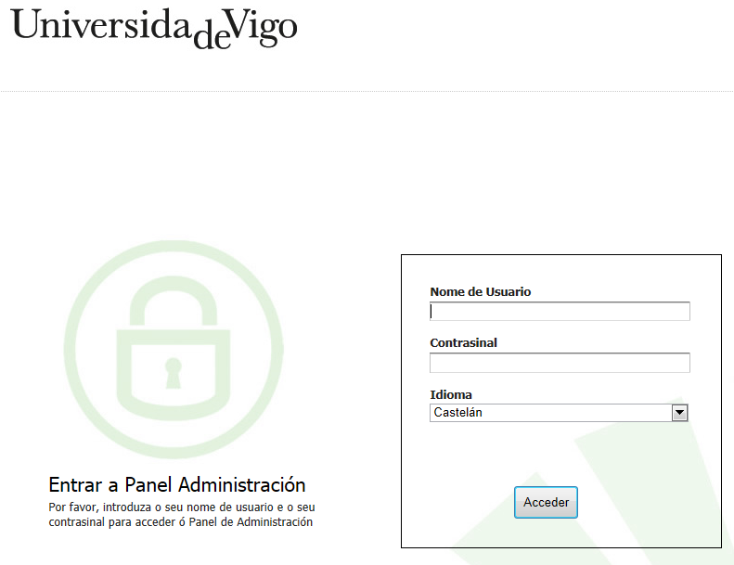
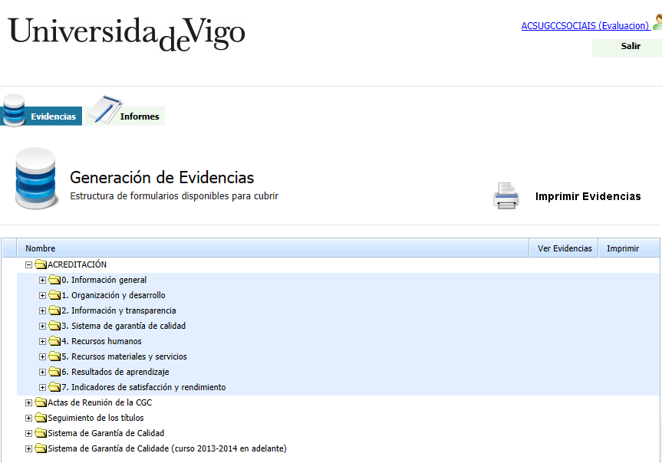
Estructura de la información en la aplicación
Recoge la estructura establecida en la guía de acreditación publicada por ACSUG + Una carpeta de información general
Vicerrectorado de Organización Académica y Profesorado

Slide 25
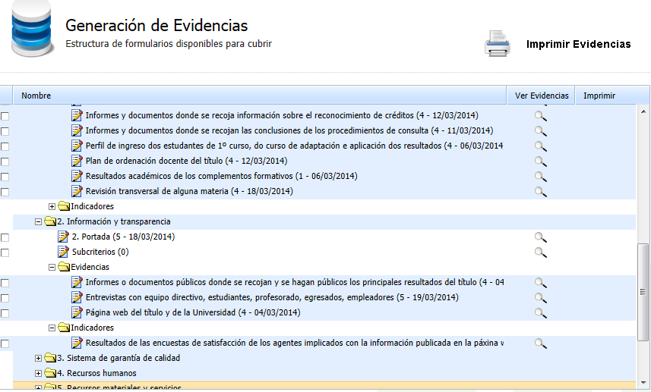
Estructura de la información en la aplicación
En función de los criterios y subcriterios establecidos en la “Guía de renovación…”
Portada
Subcriterio (formulario a título informativo)
Evidencias (un formulario por cada una de las evidencias)
Indicadores (un formulario por cada uno de los indicadores)

Slide 26
Estructura de la información en la aplicación
La información de los formularios
Información descriptiva
Enlaces web
Enlaces servidor
Archivos adjuntos (formatos pdf, excel, power point)

Slide 27
Renovación de la acreditación de títulos oficiales 2014
Desarrollo de la visita
Reunión con el equipo directivo
Reunión con grupos de interés
  PDI: Al menos tres profesores/título. Entre ellos, un profesor que haya tutorizado Trabajos Fin de Grado/Máster y un profesor que haya tutorizado prácticas. Debe procurarse que impartan en distintos grupos, haya algún director de departamento y pertenezcan a distintas categorías. Estudiantes: Al menos cuatro estudiantes por cada titulación y, entre ellos, un estudiante que haya realizado o esté realizando prácticas externas Y un estudiante que haya realizado movilidad.
  PAS/ personal de apoyo a la docencia: personal de biblioteca, apoyo administrativo a los grados, gestión de las prácticas externas, servicios de movilidad, etc.
  Egresados/as de grado y máster: de diferentes promociones, alguno cursando doctorado, con perfil investigador, etc.
  Empleadores: representantes de diferentes sectores, representantes de entidades que reciben estudiantes de prácticas, etc.
Audiencia pública: Audiencia abierta para cualquier persona interesada en aportar su visión respecto a los cuatro títulos objeto de acreditación.
Vicerrectorado de Organización Académica y Profesorado

Slide 28
Renovación de la acreditación de títulos oficiales 2014
TFG/TFM: La comisión eligió dos de cada título (de una lista enviada por en centro con anterioridad a la visita) para tener disponibles como evidencias en el momento de la visita.
Prácticas externas: Disponibilidad de tres informes del último curso académico correspondientes a estudiantes, tutor de la empresa y tutor de la universidad de la asignatura Prácticas en Empresas del Máster, así como dos informes de prácticas de cada Grado.
Asignaturas: Disponibilidad de las siguientes evidencias en tres asignaturas de cada título:
    Guía docente.
    Dosieres de evaluación de estudiantes (exámenes, trabajos, pruebas evaluación, etc.) del último curso.
    Distribución de las calificaciones, últimos tres años.
    Algún ejemplo del material docente de la asignatura: libros, transparencias, acceso al entorno virtual, etc. (del último curso).
    Detalle concreto de la planificación y desarrollo docente (distribución de los contenidos, distribución de los tiempos, etc.) del último curso.
    Información de los profesores que imparten la docencia: líneas de investigación, experiencia docente e investigadora, categoría,…
Vicerrectorado de Organización Académica y Profesorado
Notes:
El equipo auditor:
Se ciñó estrictamente al horario y guion establecidos
Propició un ambiente agradable (serio, riguroso y a la vez accesible)

Slide 29
Renovación de la acreditación de títulos oficiales 2014
Informe final oral
Cuestiones Generales
La Comisión de Evaluación hace constar que:
Expondrán “impresiones” fruto del análisis de los datos aportados y las entrevistas que han tenido lugar.
Centran su cometido en el de plasmar en un informe escrito las evidencias recogidas. Trasladan la responsabilidad “final” de la Acreditación de cada una de las titulaciones, en la Comisión competente.
Resaltan implicación de todos los participantes en el proceso de Acreditación.
Agradecen especialmente las facilidades dadas:
Elaborando y configurando los documentos, las evidencias, los indicadores..
Estructurando los contenidos de acuerdo a la guía de acreditación.
Tras la exposición de fortalezas, y debilidades la comisión cedió la palabra a los presenten para que intervinieran en lo que consideraran.
Vicerrectorado de Organización Académica y Profesorado

Slide 30
Renovación de la acreditación de títulos oficiales 2014
Fortalezas
  Implicación en el seguimiento y mejora continua de la calidad
  Clima laboral positivo
  Implicación del Equipo Decanal “ en la defensa de los colores.
  Acciones de promoción.
  Buena gestión del programa de movilidad.
  Gestión muy efectiva de la gestión, desarrollo y evaluación del TFG y TFM
  Comunicación fluida entre el profesorado y el alumnado,
  Buen funcionamiento del PAT.”
  Se complementa adecuadamente la enseñanza teórica y práctica.
  Satisfacción positiva del alumnado y del alumnado egresado respecto al desarrollo de las prácticas.
  Recursos materiales y las instalaciones se encuentra en un estado óptimo.
Vicerrectorado de Organización Académica y Profesorado

Slide 31
Renovación de la acreditación de títulos oficiales 2014
Debilidades.
Debilidades Mayores (Prioritarias)
Organización y desarrollo de la docencia:
Desajustes entre las establecido en la memoria de verificación y lo plasmado en las guías docentes, fundamentalmente en lo que se refiere a las competencias
SGIC:
Los datos extraídos de las encuestas no representativos dada la baja participación y no permiten la toma de decisiones
Recursos Humanos:
Escasa consolidación del equipo Docente. Se recomienda apostar por la formación de doctores.
Vicerrectorado de Organización Académica y Profesorado

Slide 32
Renovación de la acreditación de títulos oficiales 2014
Debilidades.
Debilidades Menores (Podrían ser abordadas más a largo plazo)
Necesidad de vertebrar mecanismos de coordinación entre materias
Incorporación constante de nuevas tecnologías a la docencia para no perder de vista el dinamismo del mercado
Necesidad de hacer visible al alumnado la importancia de los contenidos teóricos puesto que es lo que nos diferencia de otro tipo de formación
Implementar mecanismos de evaluación que permitan discriminar/diferenciar entre el alumnado que alcanza las competencias y el que no.
Mejorar la evaluación de la evaluación de su docencia del profesorado
Obtener datos de satisfacción de empleadores y egresado
Vicerrectorado de Organización Académica y Profesorado

Slide 33
Renovación de la acreditación de títulos oficiales 2014
Impresión/ opinión sobre el proceso
Aspectos fundamentales:
  Apoyo del Área de Apoyo a la Docencia y Calidad
  La implicación del equipo directivo al completo, de la administración del centro y de los coordinadores de títulos.
  La implicación de los miembros de la comisión de garantía de calidad (incluidos el alumnado, la administradora del centro y la representante de sociedad)
    Responsabilidad personal
    Participación en el Taller básico de calidad
    Reiteración de la importancia del proceso tanto desde el área como desde la dirección del centro
Dada la incertidumbre sobre cómo sería el proceso, en algunos aspectos se llegó “más alla”
Conveniencia de tener la información muy accesible y bien organizada.
Necesidad de un conocimiento medio por parte del coordinador de calidad y de los títulos de los diferentes aspectos que se tratan en las directrices de a acreditación.
Vicerrectorado de Organización Académica y Profesorado

Slide 34
Renovación de la acreditación de títulos oficiales 2014
Desventajas / Inconvenientes
Incertidumbre y desconocimiento.
Retraso en la información sobre el equipo auditor y el programa de la visita.
Tiempo limitado en las intervenciones y audiencias → Muy relevante y trascendente la forma de comunicar.
La visita puede resultar insuficiente para que el equipo auditor tenga una visión completa del centro/titulaciones.
Vicerrectorado de Organización Académica y Profesorado

Slide 35
Renovación de la acreditación de títulos oficiales 2014
Ventajas / beneficios
Conocimiento más profundo del desarrollo de la enseñanza e implantación del sistema de calidad.
Detección de problemas en el centro y títulos.
Visión externa y, por tanto, más objetiva de los títulos y su funcionamiento.
Sensibilización en el centro en temas de calidad.
Complicidad de la comisión de garantía de calidad.
Imagen positiva → transparencia y rendición de cuentas.
Vicerrectorado de Organización Académica y Profesorado

Slide 36
Renovación de la acreditación de títulos oficiales 2014
Moitas grazas!!!!
Vicerrectorado de Organización Académica y Profesorado

